Slide 1

2. Maan planetaariset liikkeet
Maan liikkeet avaruudessa aiheuttavat planetaarisia ilmiöitä.
Maan pyörimisakseli on 66,5 asteen kulmassa kiertoradan tasoon nähden.
Maa pysyy samaan suuntaan kallistuneena, kun se kiertää Auringon ympäri. Siksi pohjoinen ja eteläinen pallonpuolisko saavat vuorotellen enemmän auringonsäteilyä. Tästä johtuu vuodenaikojen vaihtelu.
Maan pyörimisliike saa aikaan yön ja päivän vaihtelun sekä taivaankappaleiden näennäisen liikkeen taivaalla.

Slide 2
Coriolisilmiö kääntää maanpinnan suuntaisia liikkeitä kulkusuuntaan nähden oikealle pohjoisella pallonpuoliskolla ja vasemmalle eteläisellä pallonpuoliskolla. Päiväntasaajaa pitkin kulkeviin liikkeisiin coriolisilmiö ei vaikuta.
Maan pyörimisliike sekä Maan, Kuun ja Auringon vetovoimien yhteisvaikutus saavat aikaan vuorovesi-ilmiön.

Slide 3


Slide 4
Planetaariset ilmiöt
Maa kiertää Auringon ympäri ja Maan akseli on vinossa.
vuodenaikojen vaihtelu (valaistus ja lämpötila)
Maa pyörii akselinsa ympäri.
yön ja päivän vaihtelu
aikavyöhykkeet
coriolisilmiö
Maan pyörimisliike sekä Maan, Kuun ja Auringon vetovoima
vuorovesi-ilmiö

Slide 5
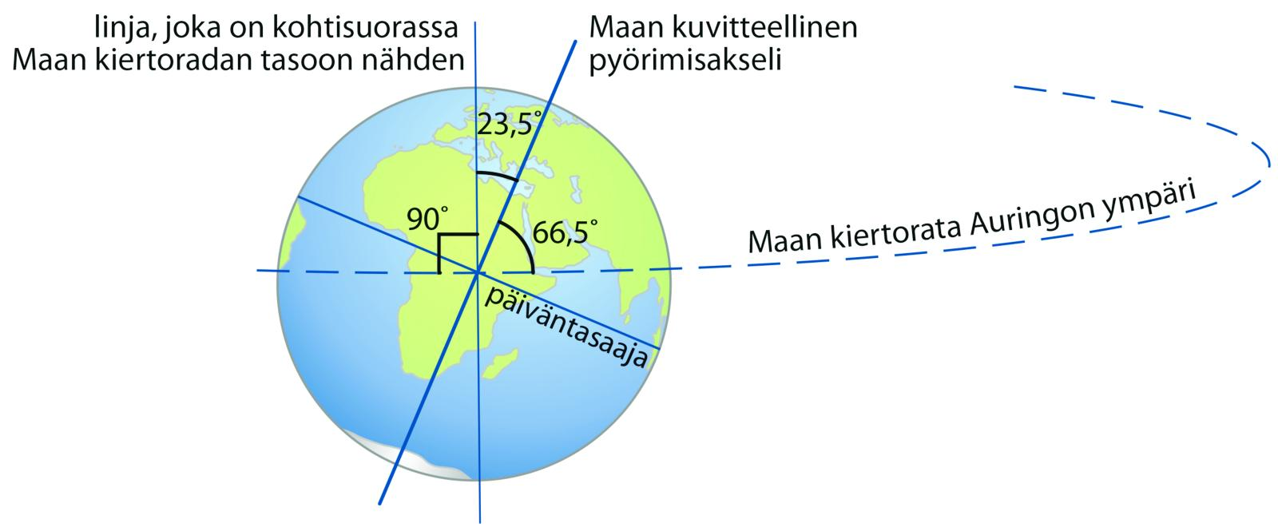
Maan akselin kulma kiertoradan tasoon nähden

Slide 6
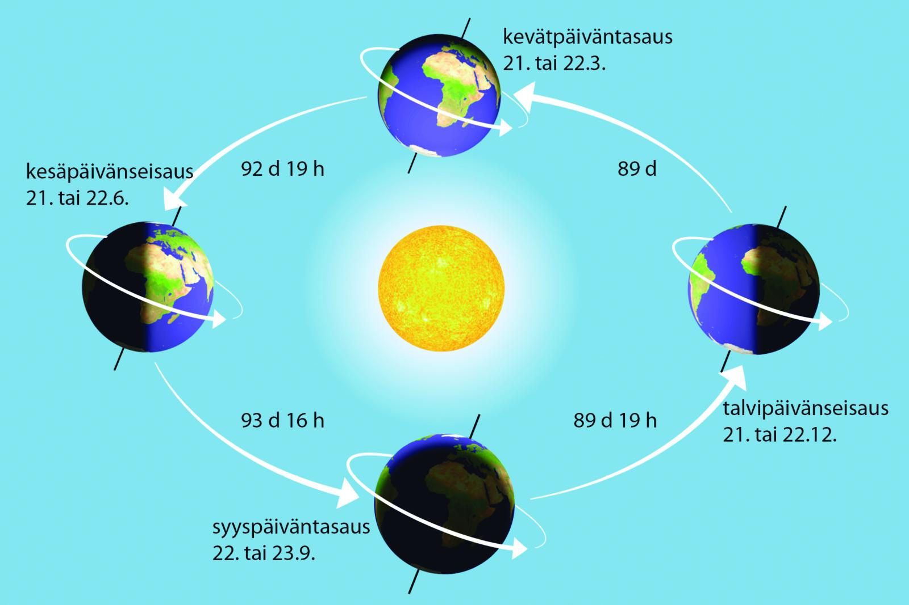
Maan asento Aurinkoon nähden eri vuodenaikoina

Slide 7
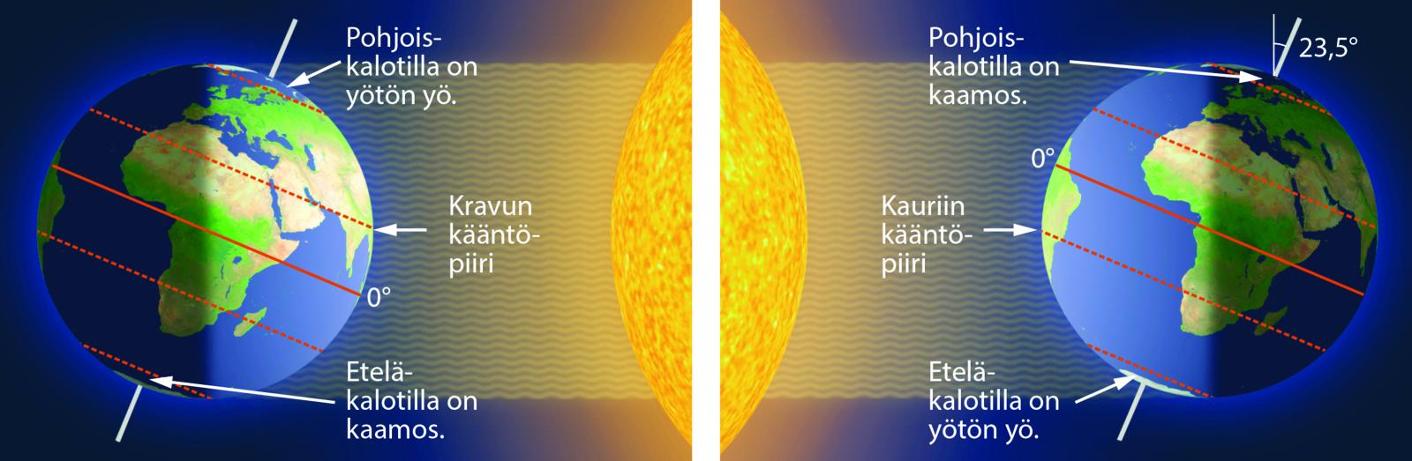
Kesäpäivänseisaus ja talvipäivänseisaus

Slide 8
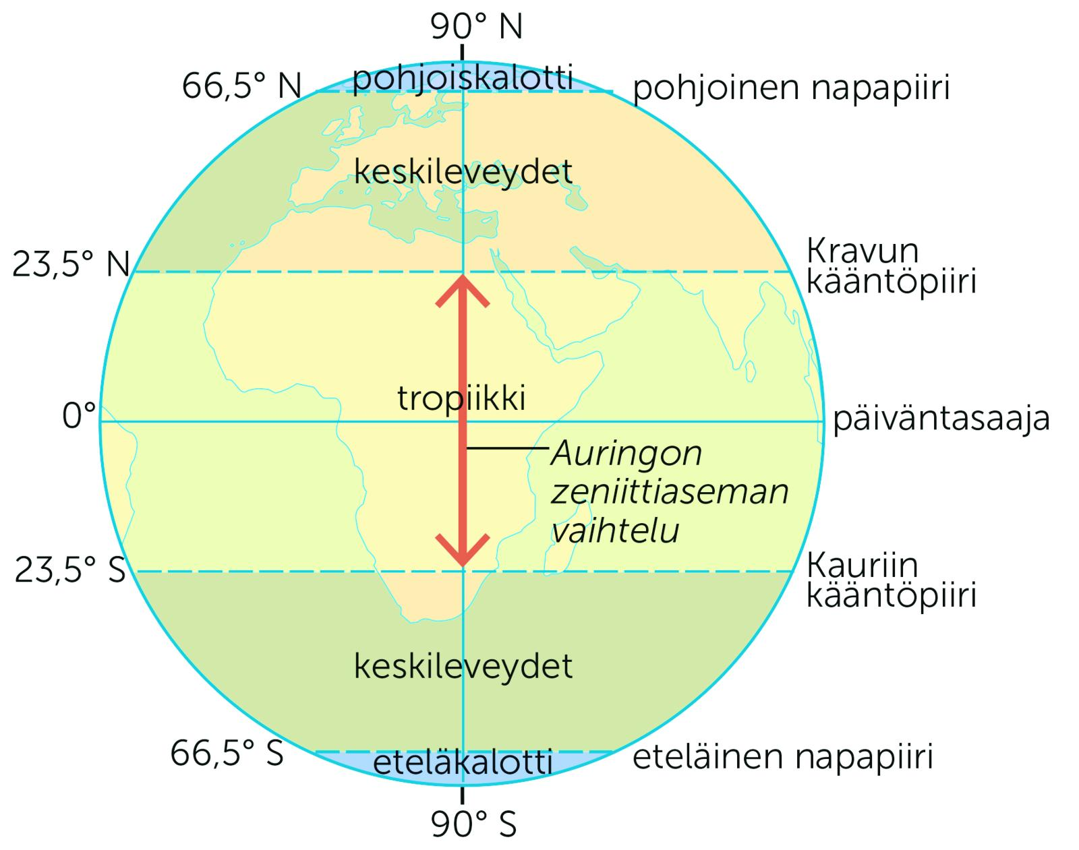
Maapallon valaistusvyöhykkeet

Slide 9
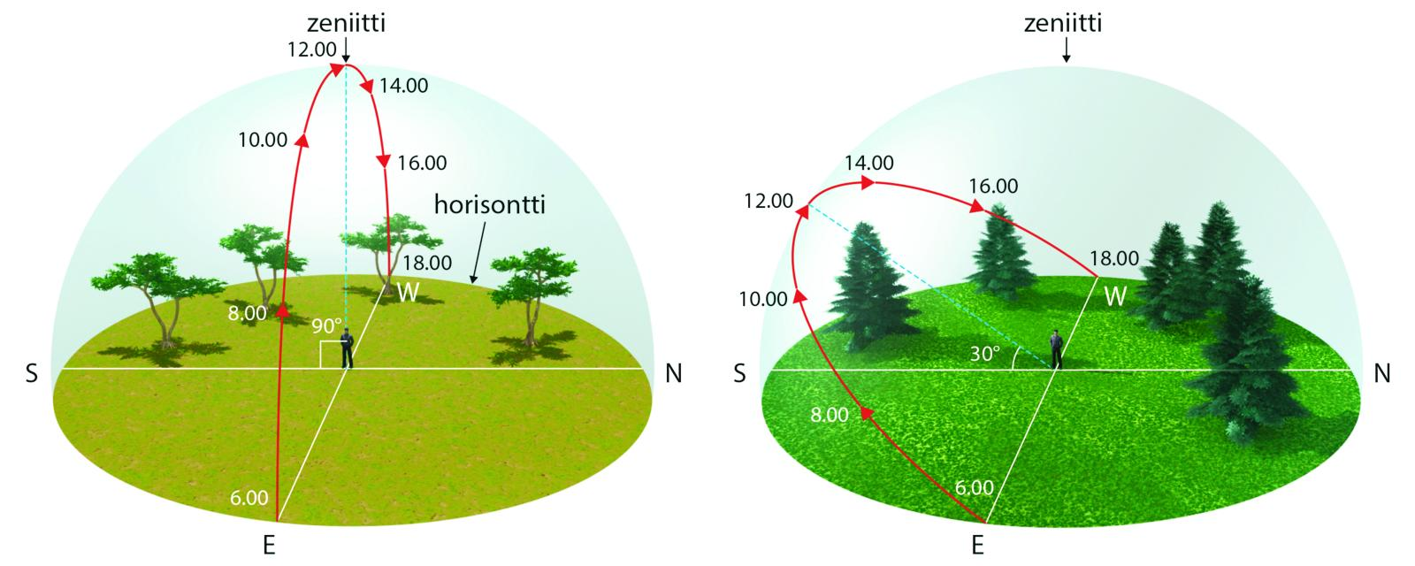
Auringon rata taivaalla kevätpäiväntasauksena

Slide 10
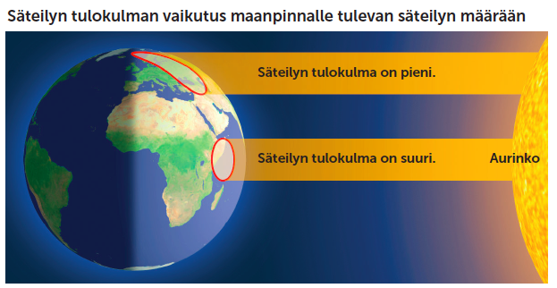
Säteilyn tulokulman vaikutus maanpinnalle tulevan säteilyn määrään

Slide 11
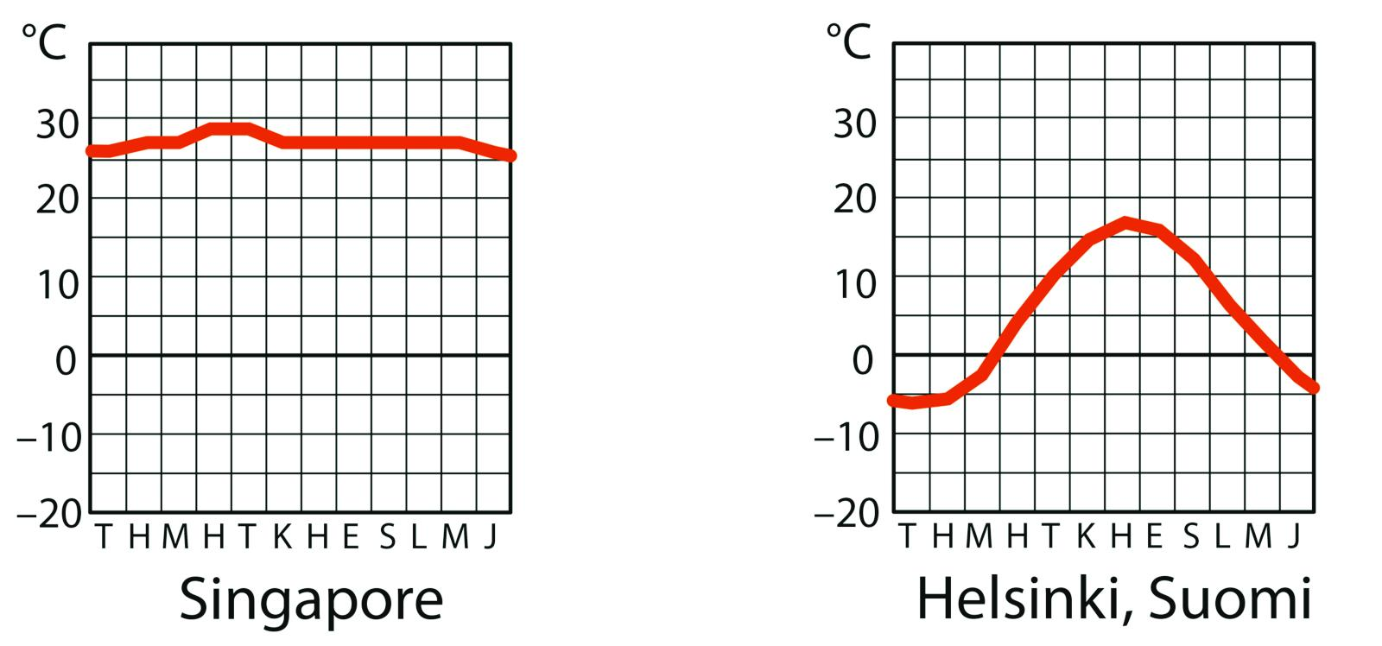
Kuukausien keskilämpötilat Singaporessa ja Helsingissä

Slide 12
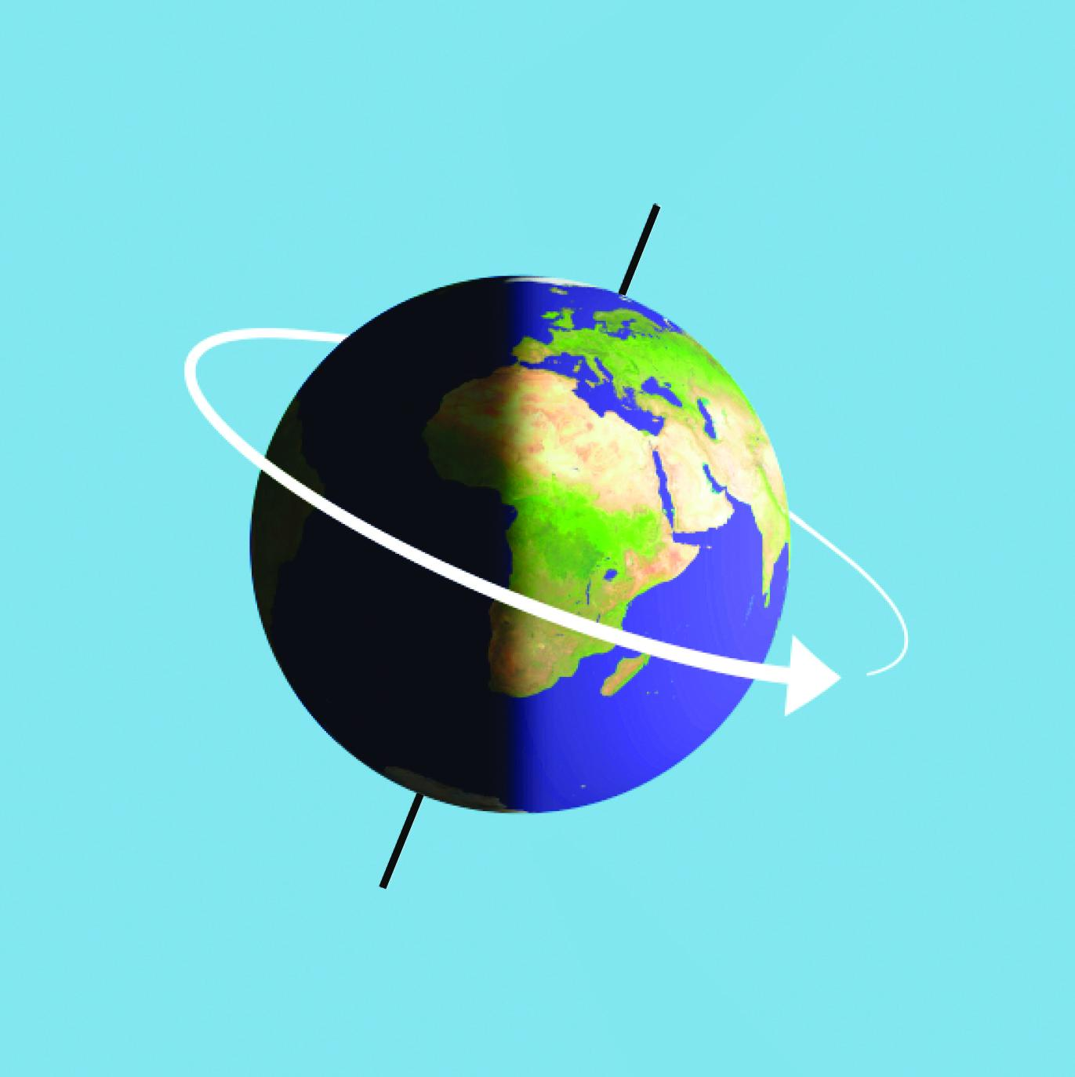
Yön ja päivän vaihtelu

Slide 13
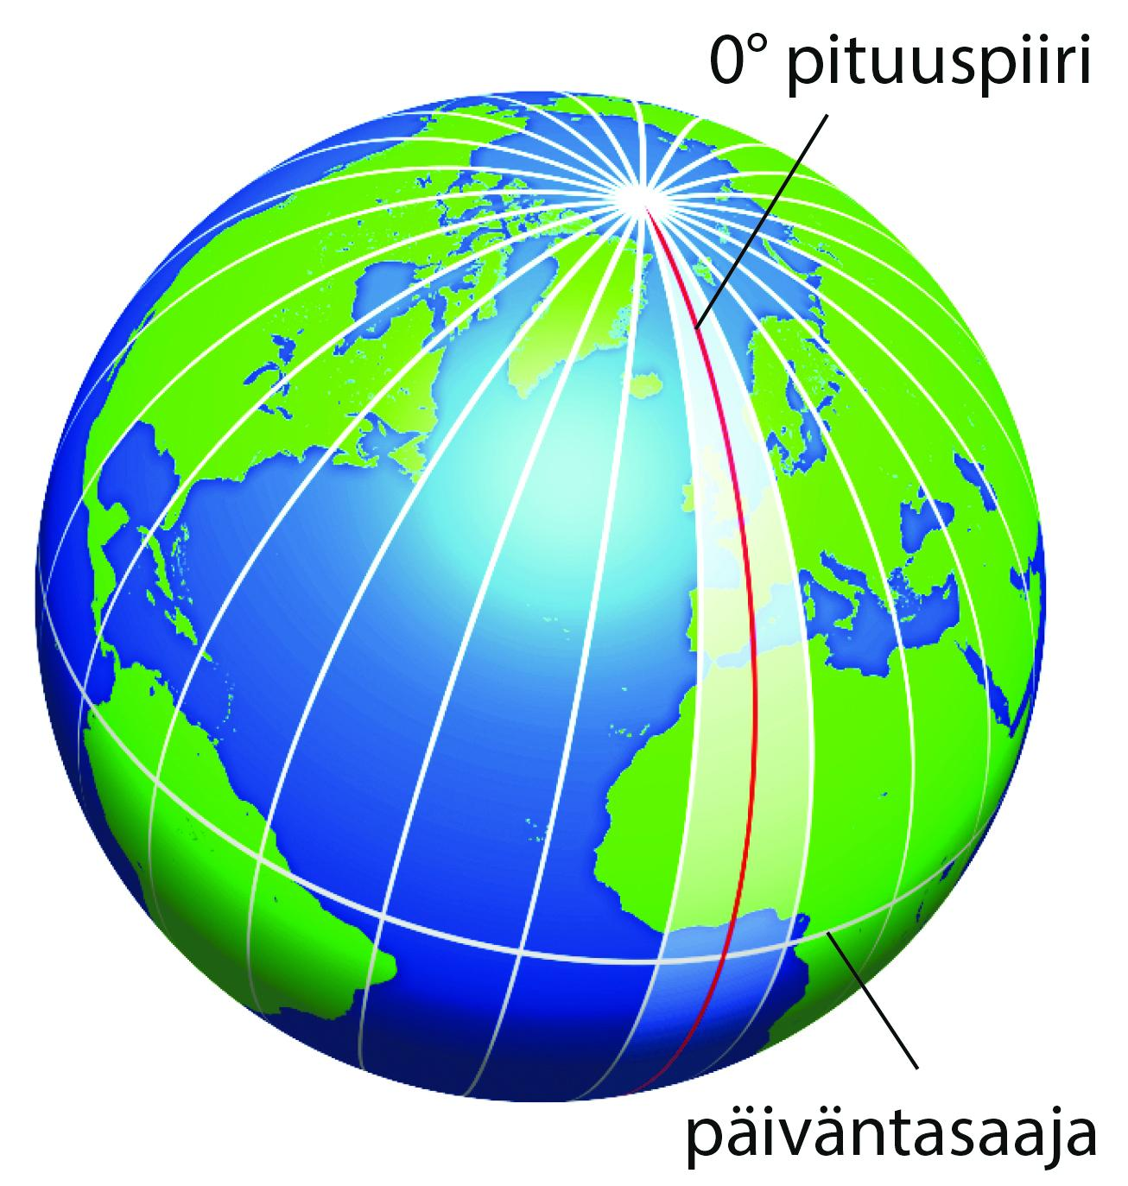
Aikavyöhykkeen leveys

Slide 14
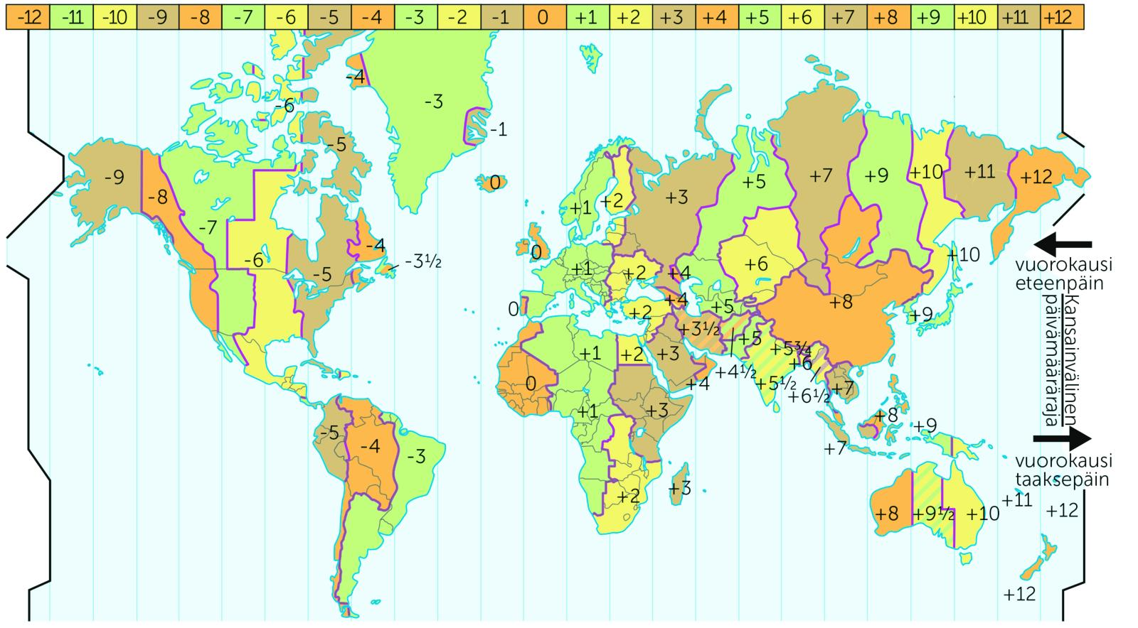
Aikavyöhykkeet

Slide 15
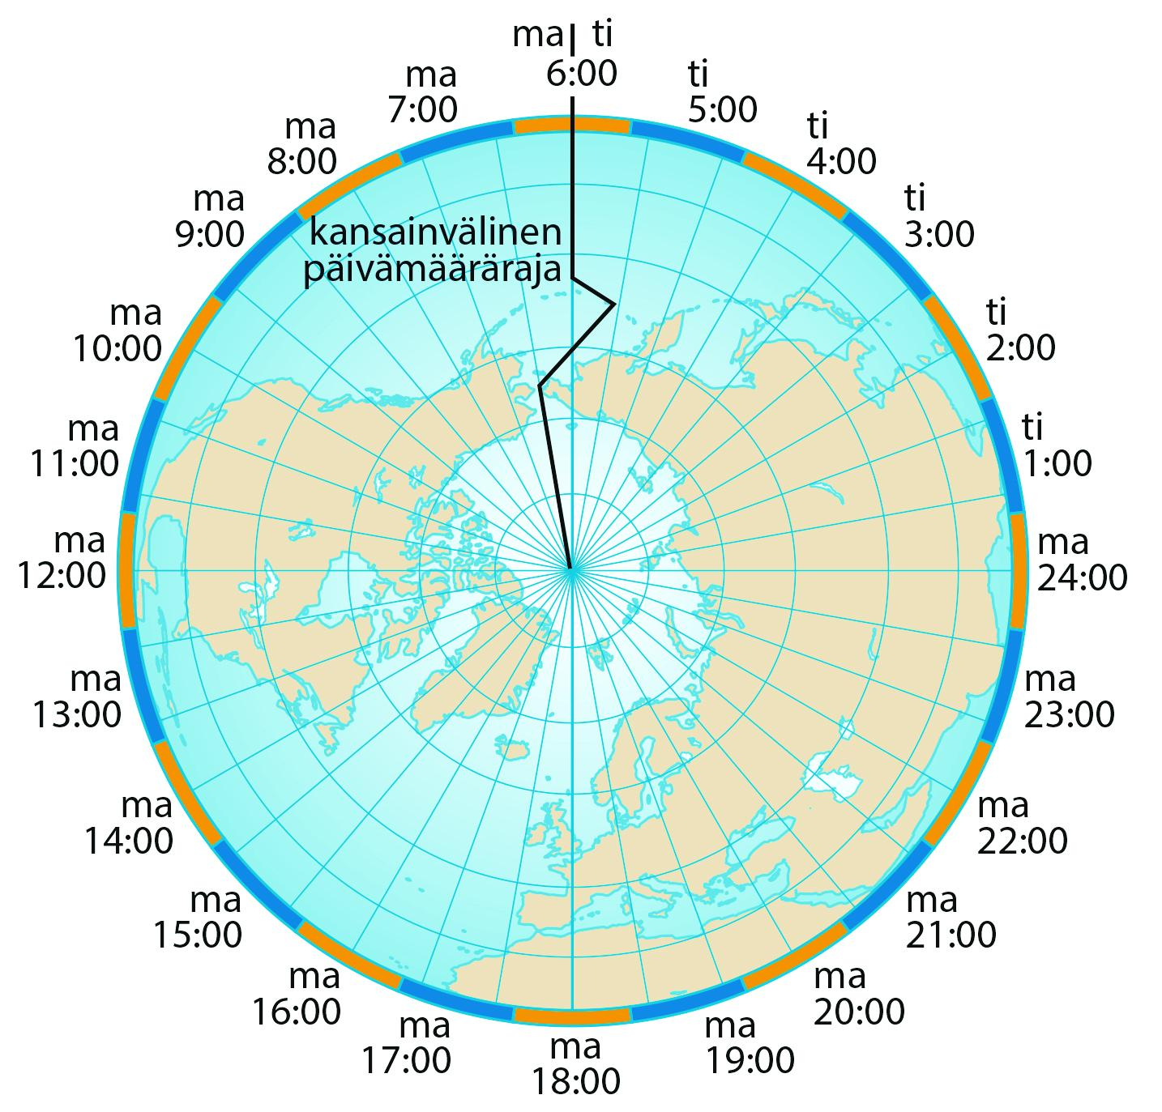
Aikavyöhykkeet

Slide 16
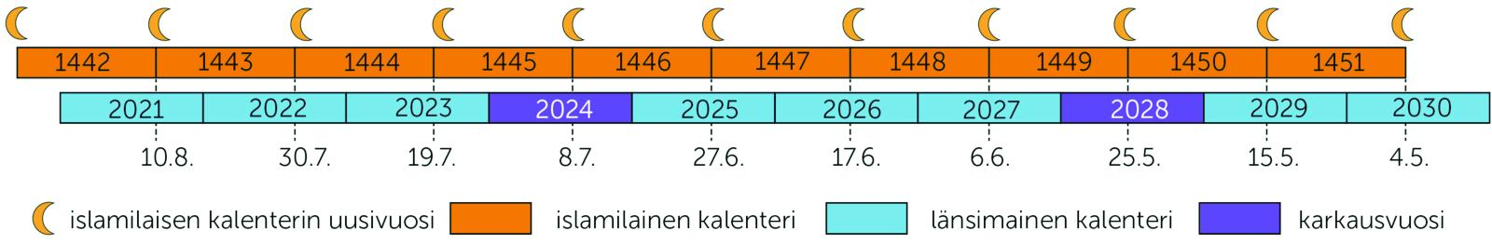
Islamilaisen ja länsimaisen kalenterin vertailu

Slide 17
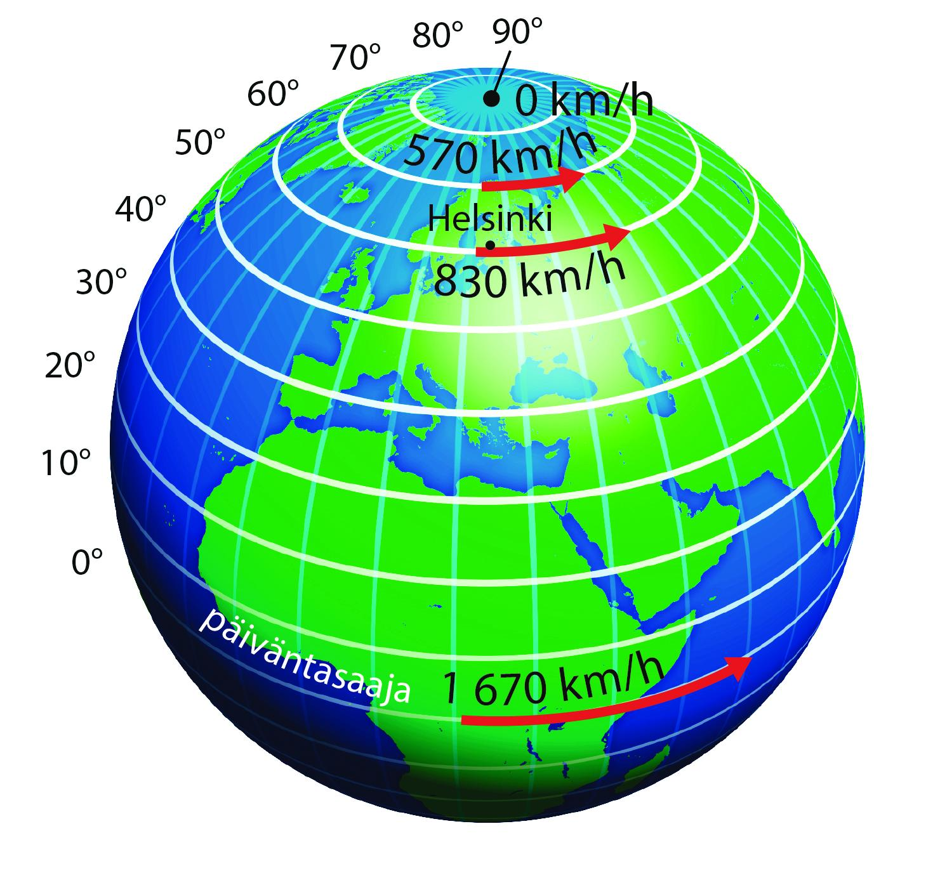
Maanpinnan pyörimisnopeuksia

Slide 18
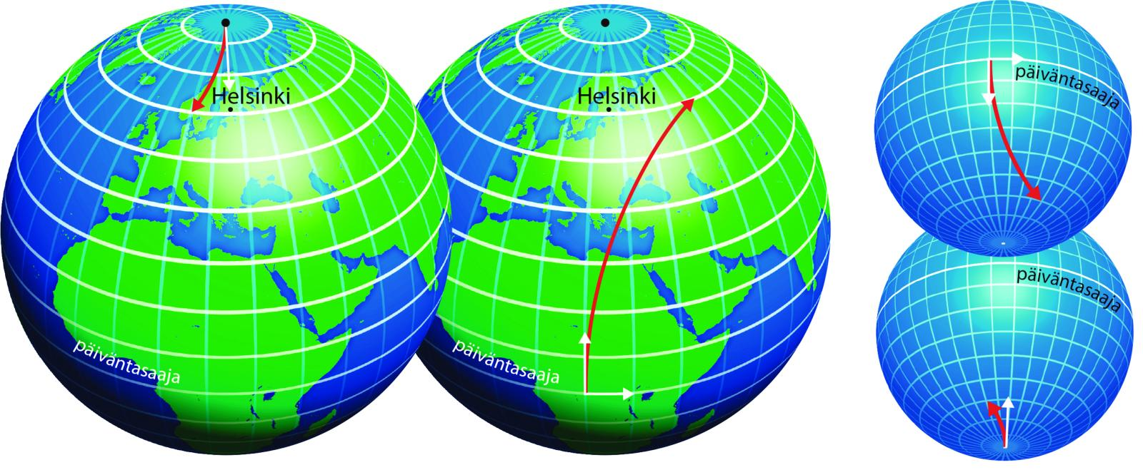
Coriolisilmiö

Slide 19
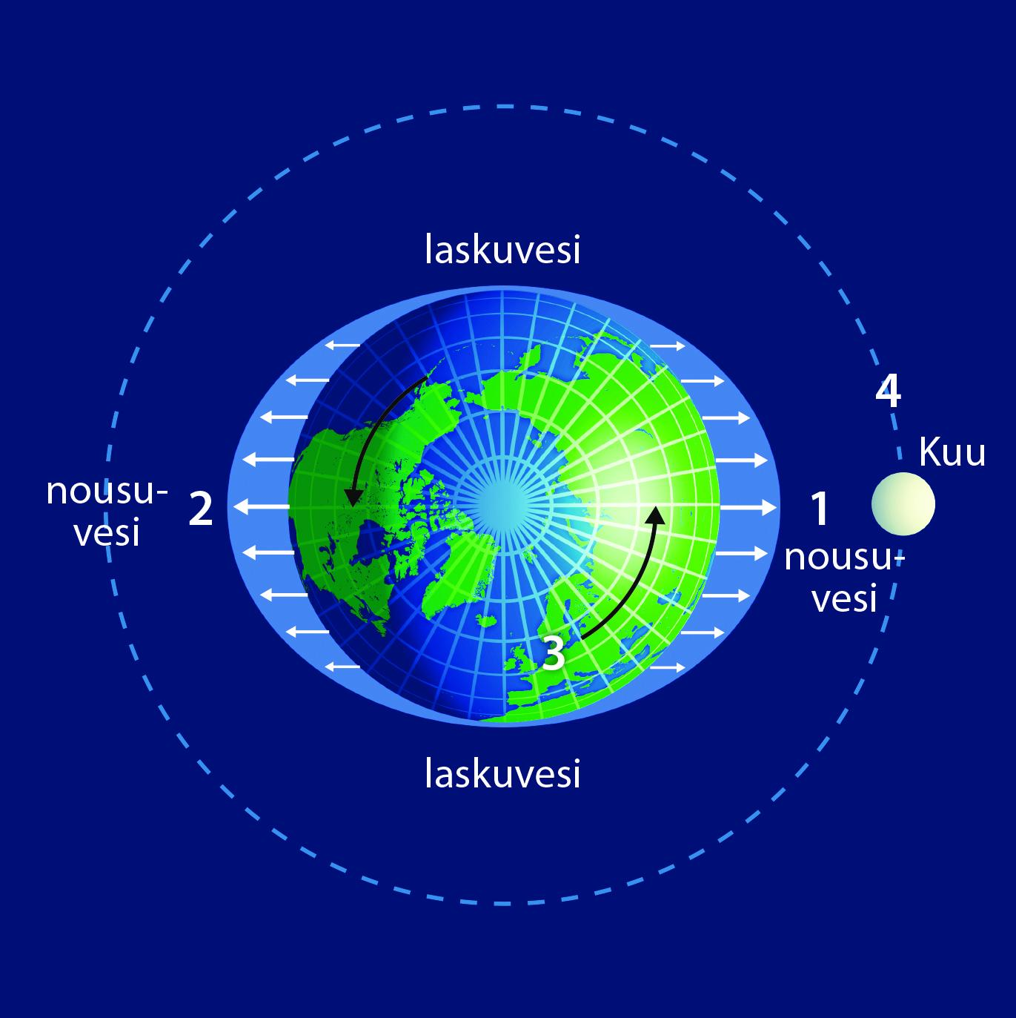
Vuorovesi- ilmiö

Slide 20
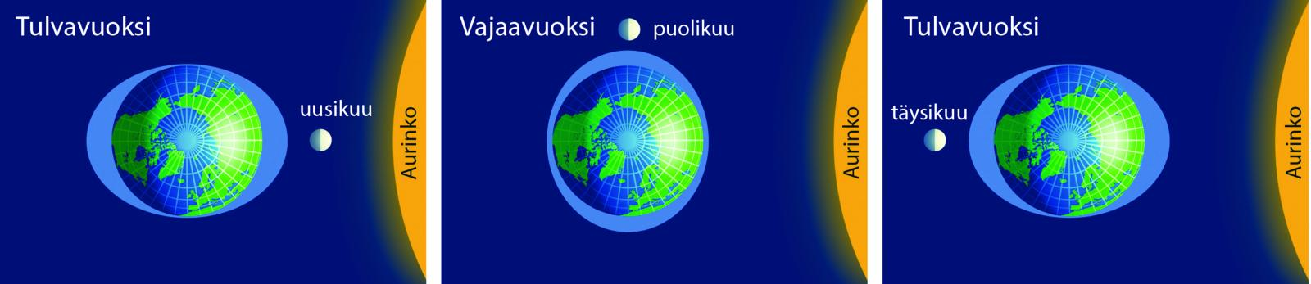
Tulvavuoksi ja vajaavuoksi

Slide 21
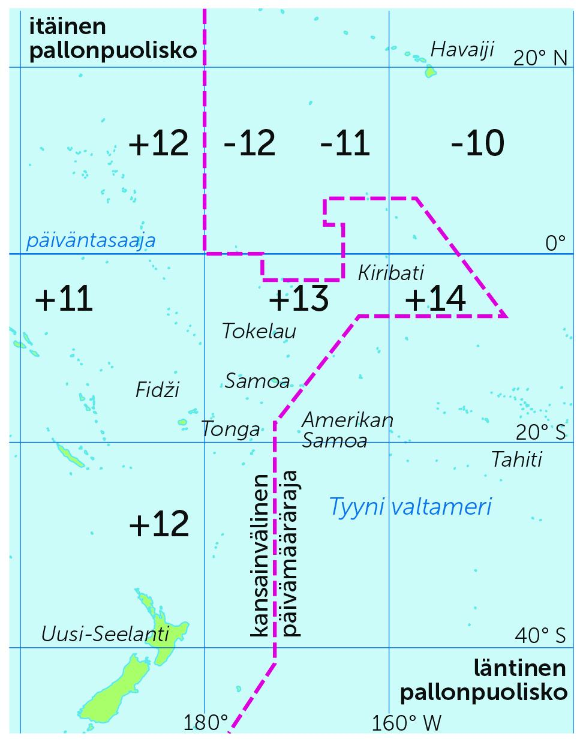
Päivämääräraja eteläisellä Tyynellä valtamerellä

